Slide 1


Slide 2

A IMPORTÂNCIA DO CONTROLE INTERNO NA IMPLANTAÇÃO E MONITORAMENTO DO PORTAL DA TRANSPARÊNCIA DOS RPPSs
PORQUE ESCOLHEMOS ESTE TEMA?
QUAL A IMPORTÂNCIA DO PORTAL DA TRANSPARÊNCIA NOS RPPS?
QUAL O PAPEL DO CONTROLE INTERNO MONITORAMENTO DOS PORTAIS DE TRANSPARÊNCIA DOS RPPSs?

Slide 3
CRITÉRIOS DA PESQUISA PREVIDENCIÁRIA
1 (UM) RPPS DE CADA ESTADO DO BRASIL;
A ESCOLHA DOS RPPSs POR ESTADO FORAM COLETADOS DA RELAÇÃO DE ENTES FEDERATIVOS QUE ADERIRAM AO PRÓ-GESTÃO, DIVULGADO PELA SECRETARIA DA PREVIDÊNCIA SOCIAL;
O MEIO DE PESQUISA FOI CONTATO INDIRETO POR TELEFONE COM OS DIRIGENTES DOS RPPSs;
O QUESTIONÁRIO ERA COMPOSTO POR 9 PERGUNTAS.

Slide 4
DIFICULDADES ENCONTRADAS
ALGUNS RPPS NÃO POSSUIAM SITES PRÓPRIOS;
ALGUNS DIRIGENTES NÃO RESPONDERAM O QUESTIONÁRIO;
ALGUNS SITES ESTAVAM DESATUALIZADOS COM OS NÚMEROS DE CONTATOS;

Slide 5
RESULTADOS DA PESQUISA
100% DOS RPPSs RESPONDENTES POSSUEM PORTAIS DE TRANSPARÊNCIA;
OS RPPSs EM SUA MAIORIA ATUALIZAM DIARIAMENTE O PORTAL DA TRANSPARÊNCIA;
OS RPPSs EM SUA MAIORIA POSSUEM UNIDADE DE CONTROLE INTERNO PRÓPRIA;
88% DOS RPPSs RESPONDENTES ENTENDEM QUE O CONTROLE INTERNO É UM INSTRUMENTO GARANTIDOR DA INTEGRIDADE DOS RPPSs.

Slide 6
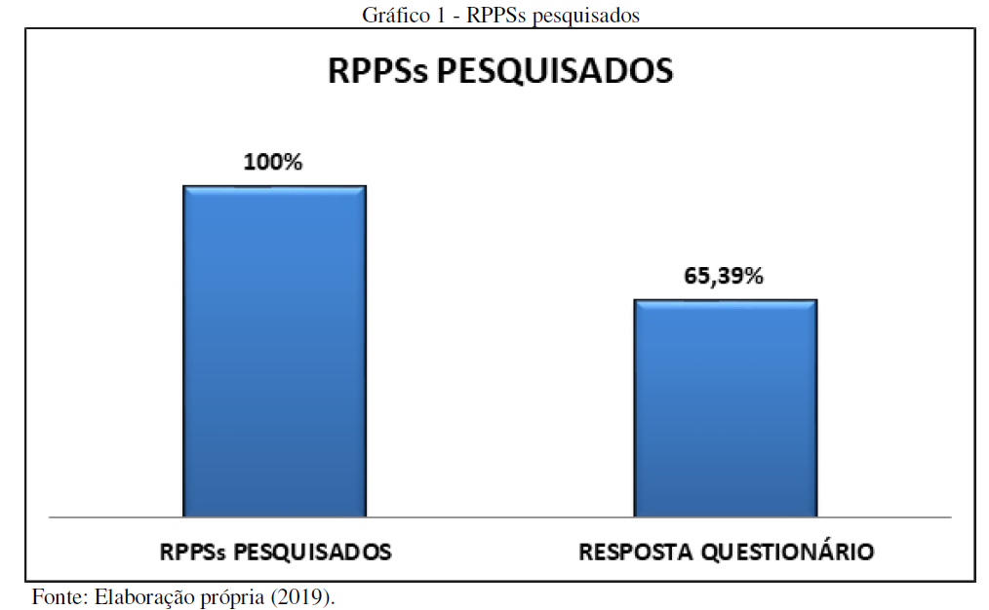
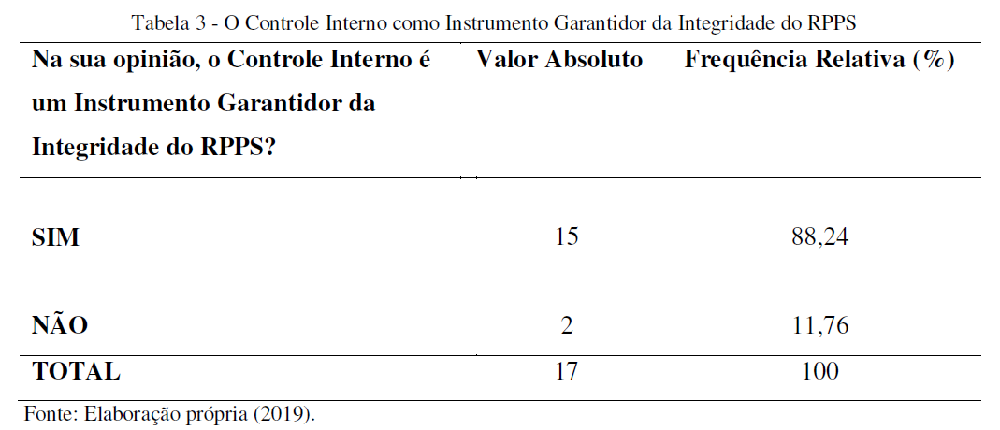
APRESENTAÇÃO DE ALGUNS DADOS

Slide 7
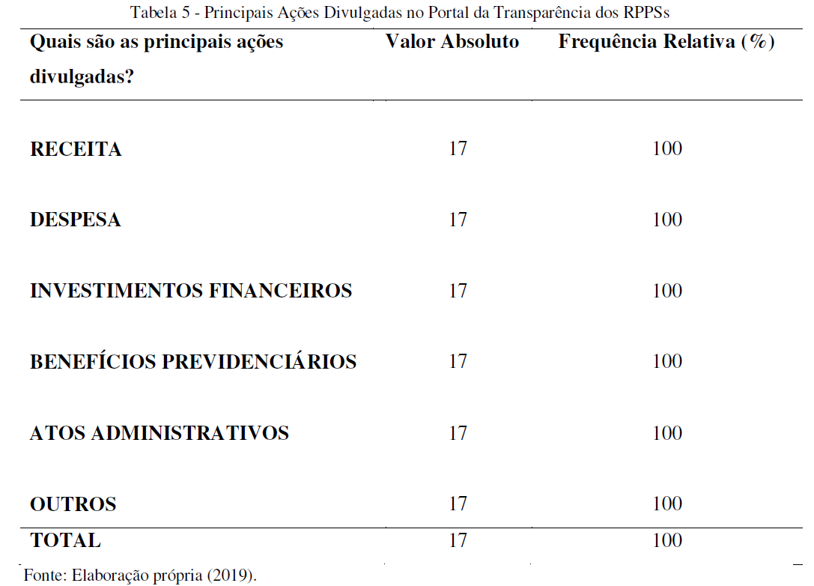
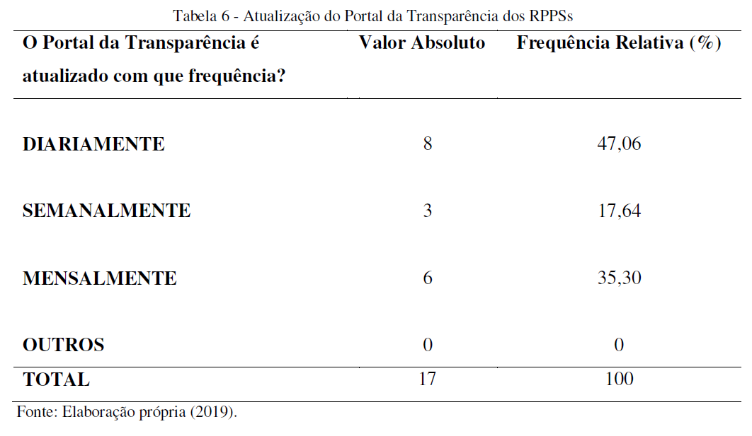
APRESENTAÇÃO DE ALGUNS DADOS

Slide 8
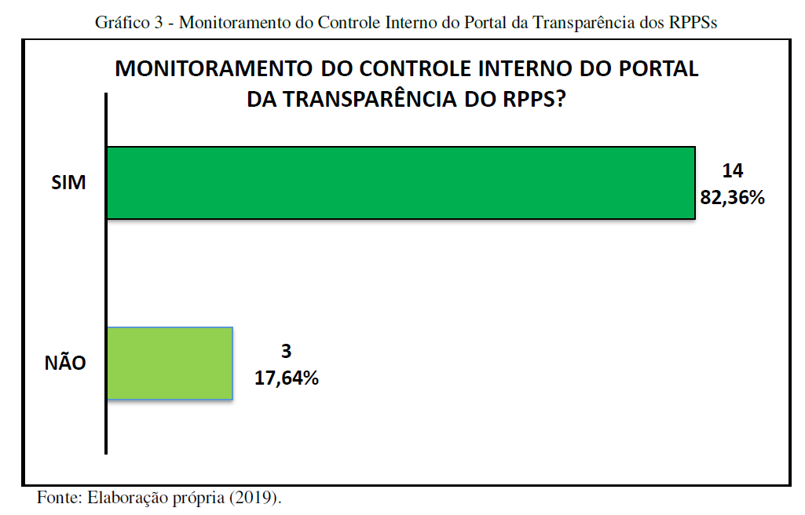
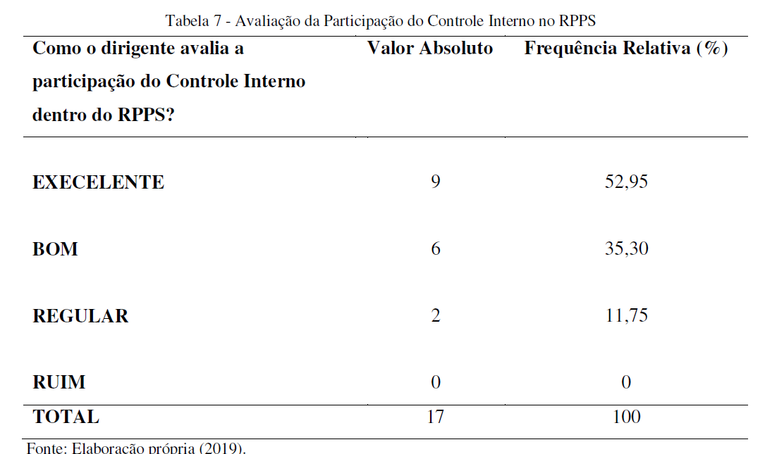
APRESENTAÇÃO DE ALGUNS DADOS

Slide 9

OBRIGADO
Leidiana Bulhão de Oliveira Silva
Supervisora do Previlucas
prevlucas@lucasdorioverde.mt.gov.br
(65) 3548-2346
Julio Darcio Felizardo Franco
Assessor Previdenciário do Previlucas
prevlucas@lucasdorioverde.mt.gov.br
(65) 3548-2349

